Slide 1
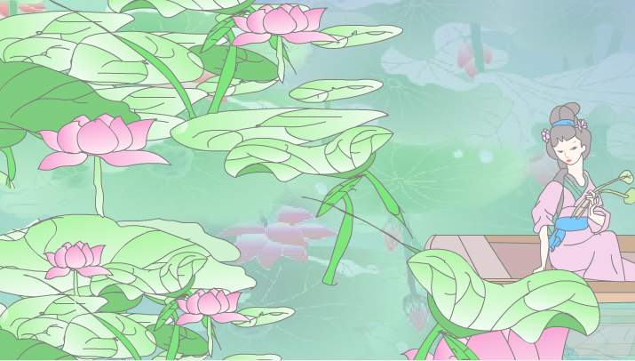

苏教版小学语文第一册
课文
3 江南
古田一小 汤小兰
地图
荷叶
课文

Slide 2
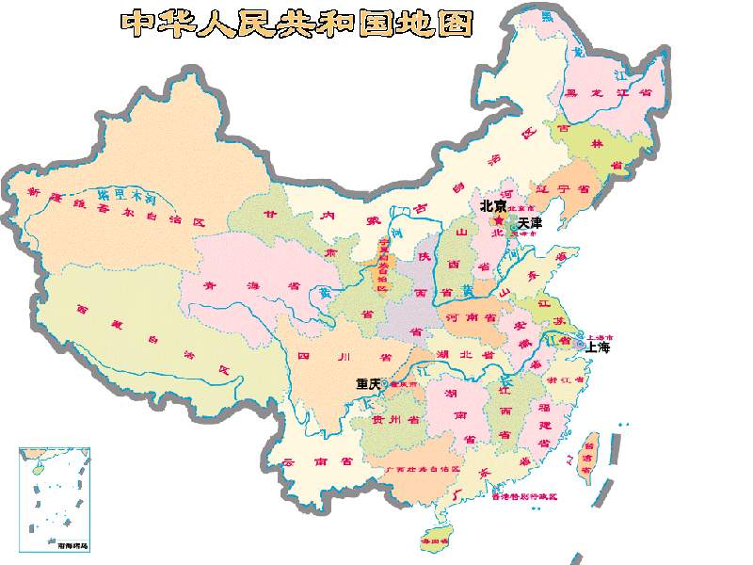


Slide 3
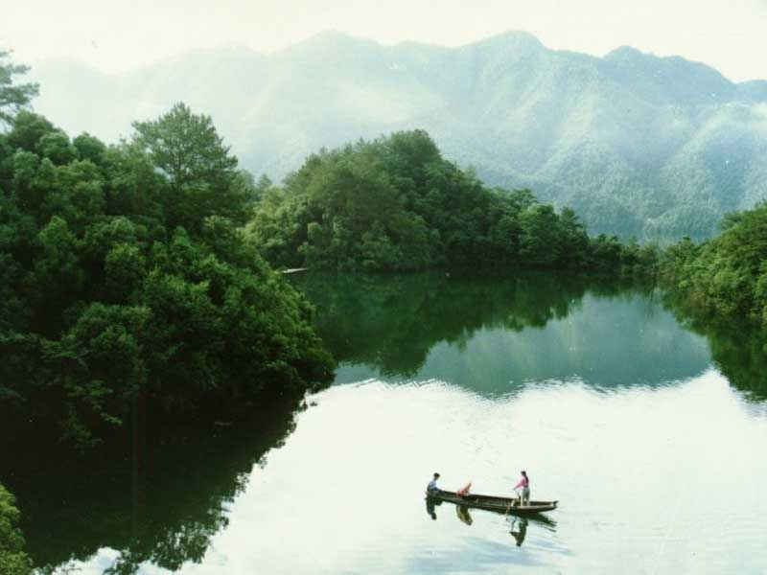

Slide 4
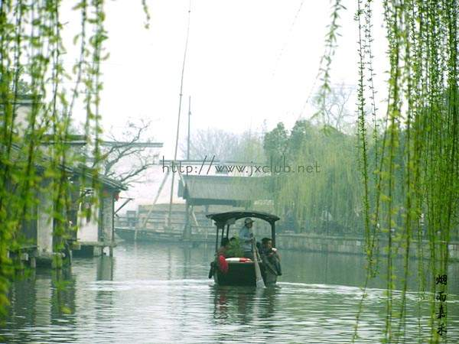

Slide 5
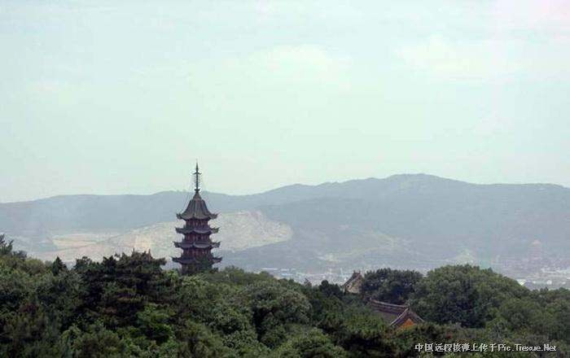

Slide 6
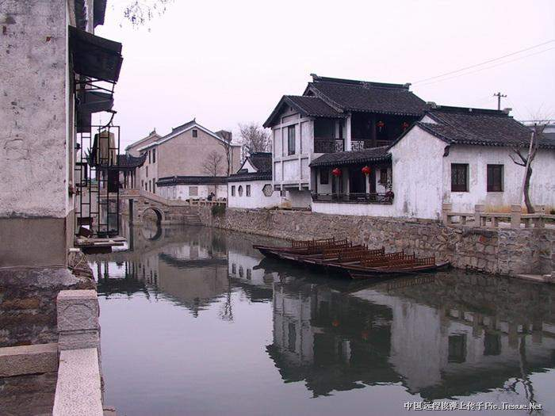

Slide 7
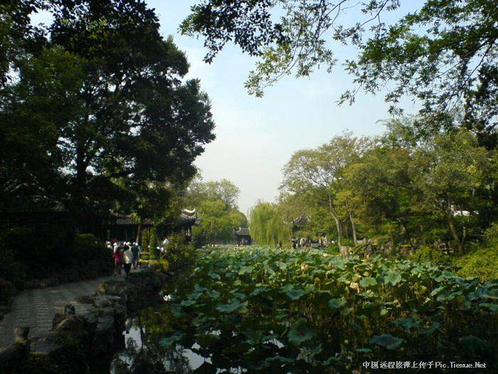

Slide 8
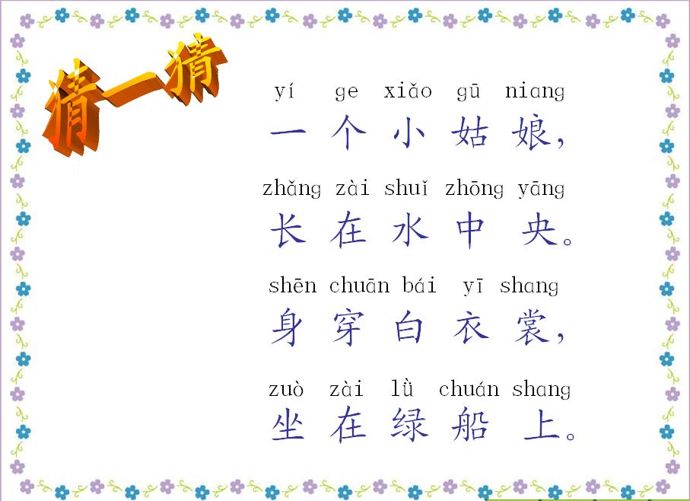

Slide 9
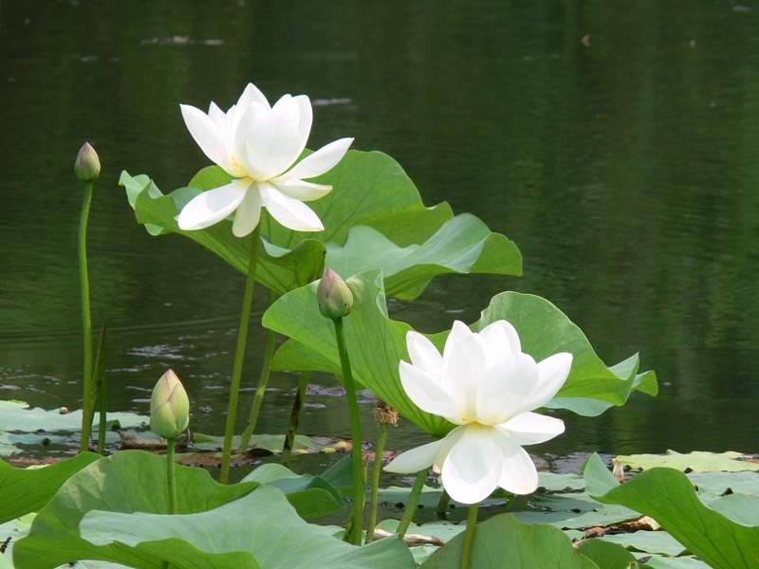

Slide 10
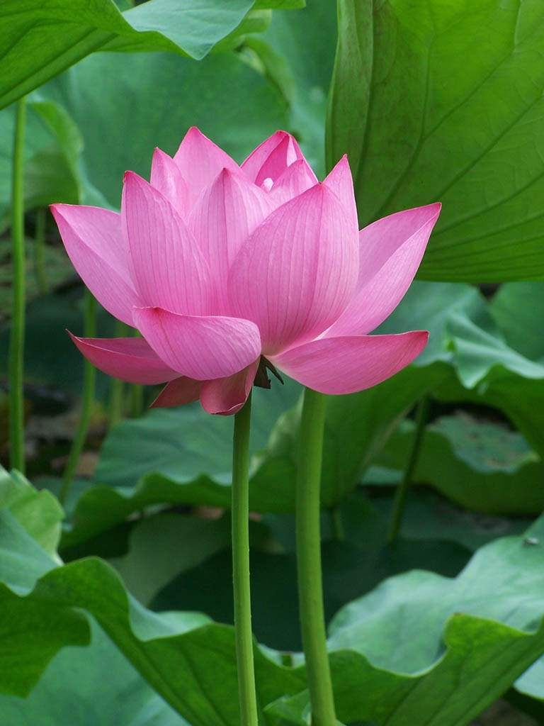

Slide 11
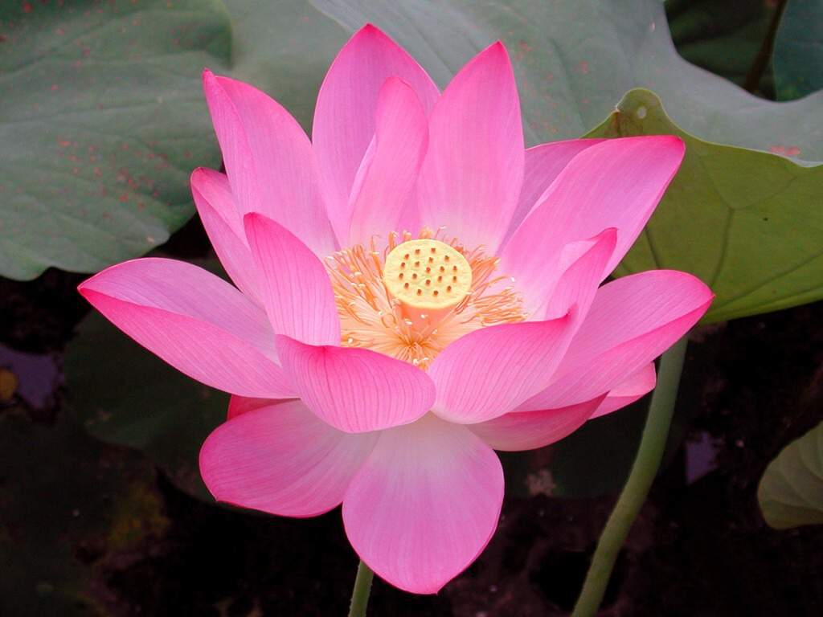

Slide 12
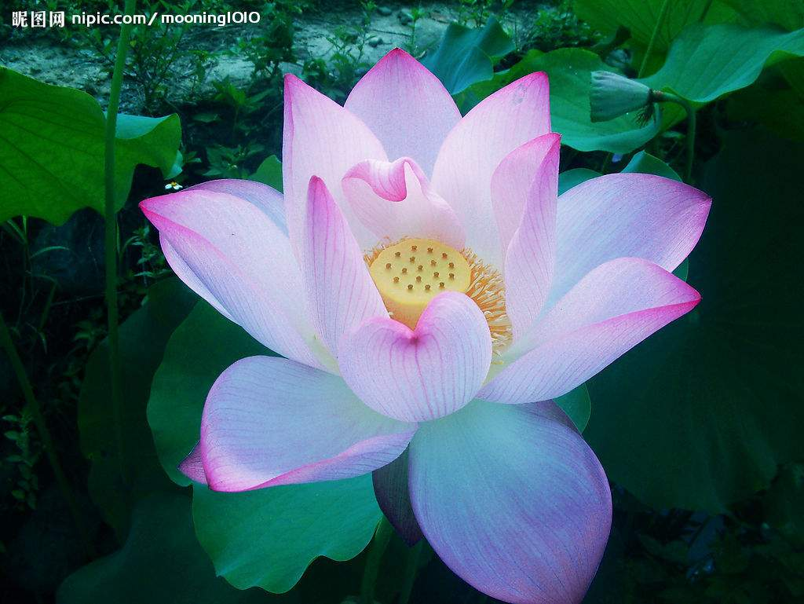

Slide 13


Slide 14
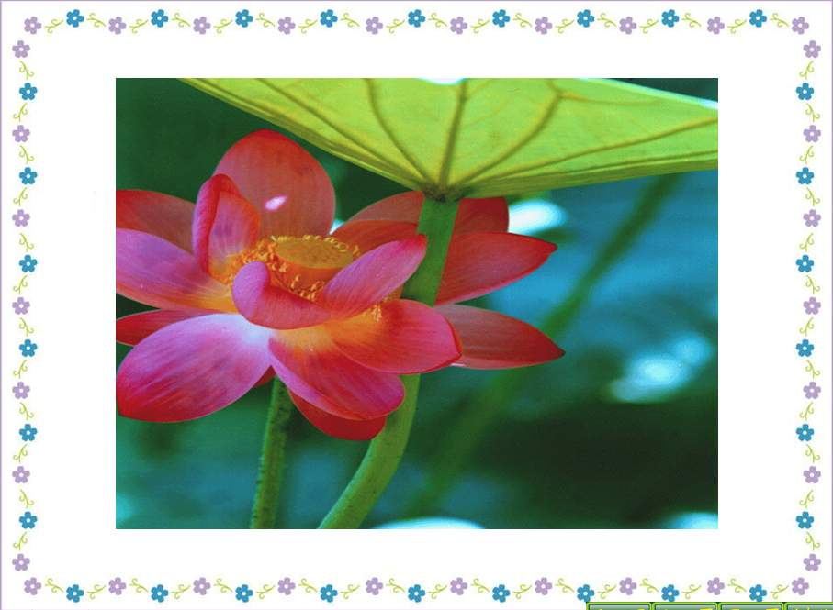

Slide 15
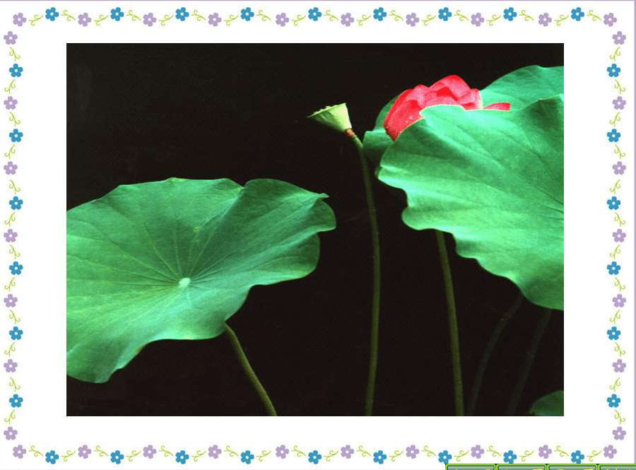

Slide 16
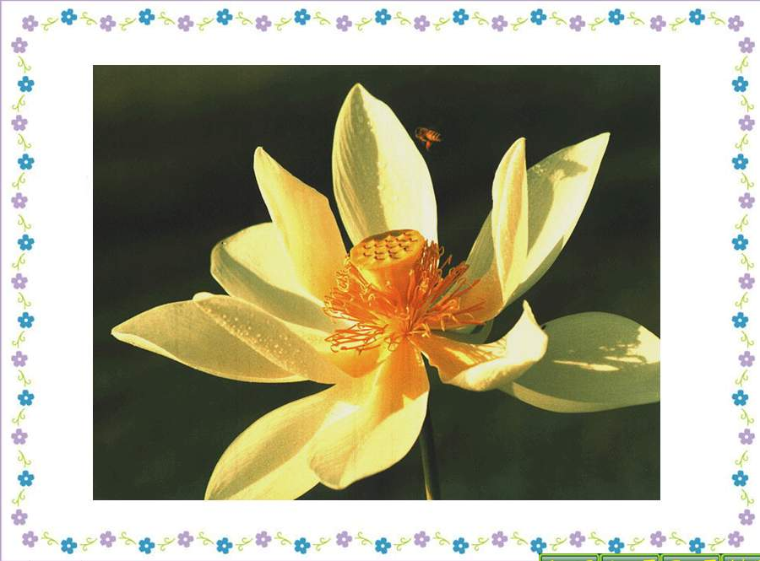

Slide 17
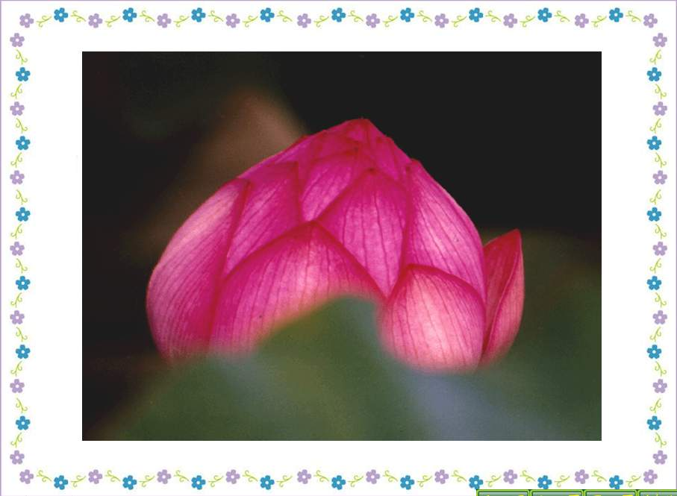

Slide 18
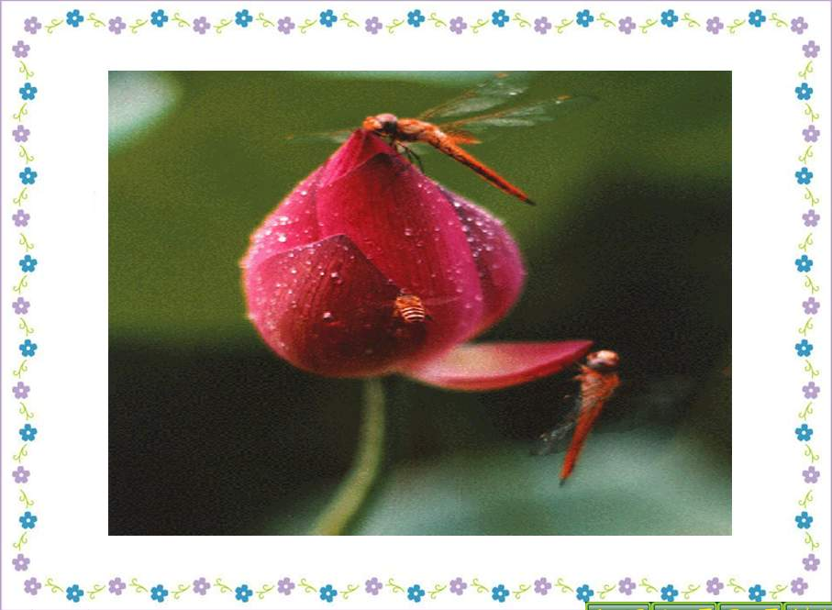

Slide 19
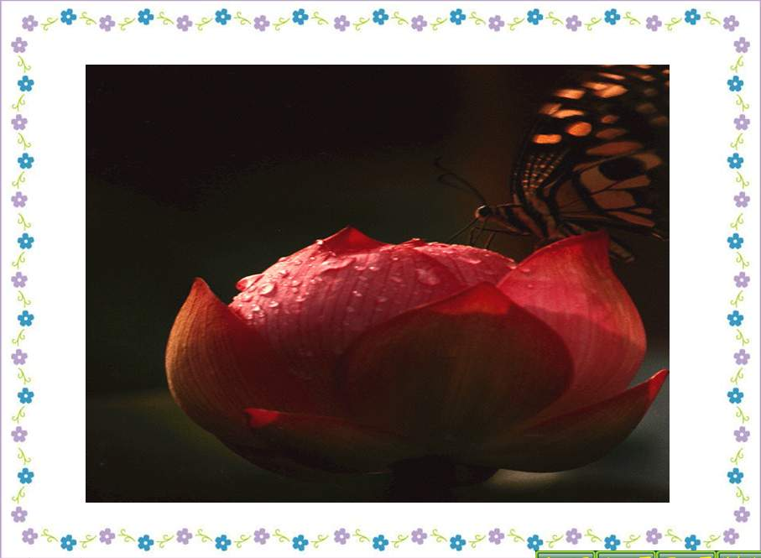

Slide 20
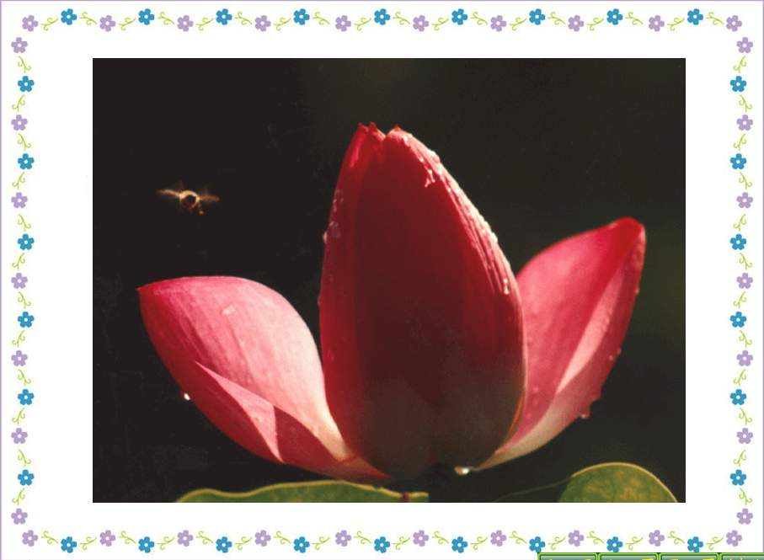

Slide 21
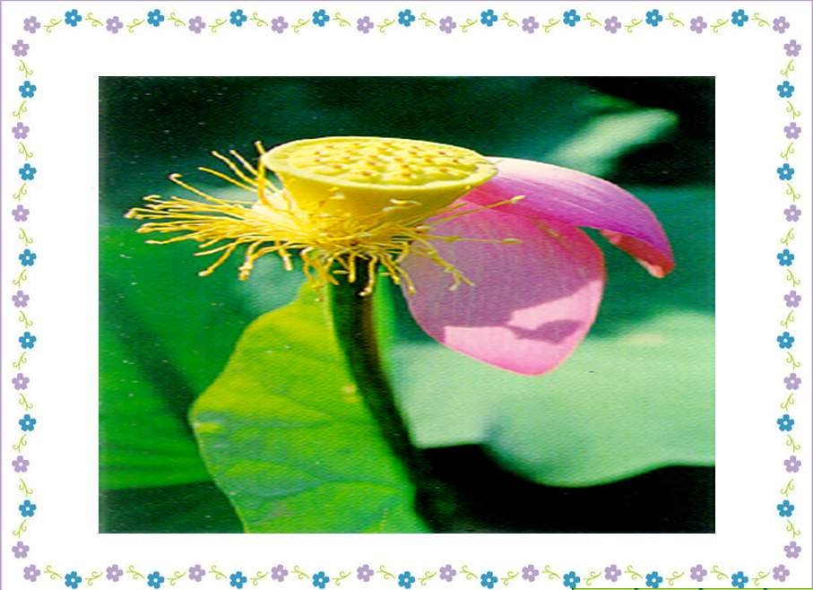

Slide 22
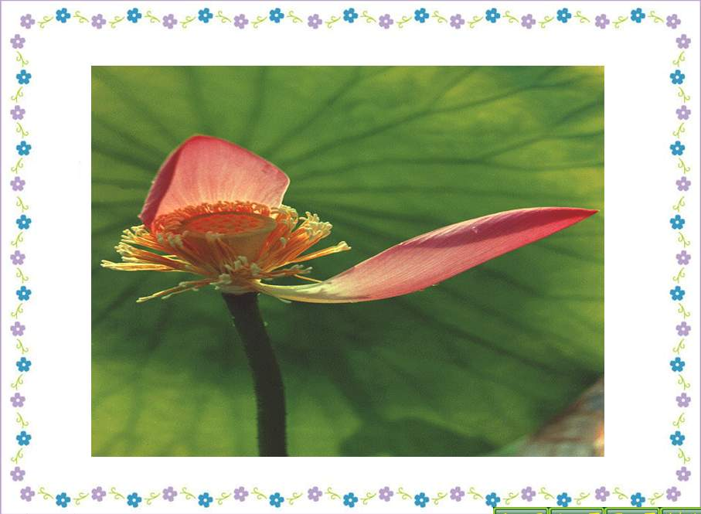
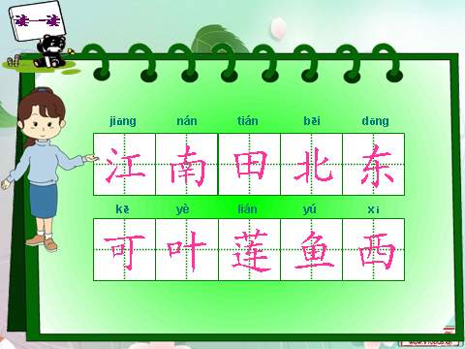

Slide 23
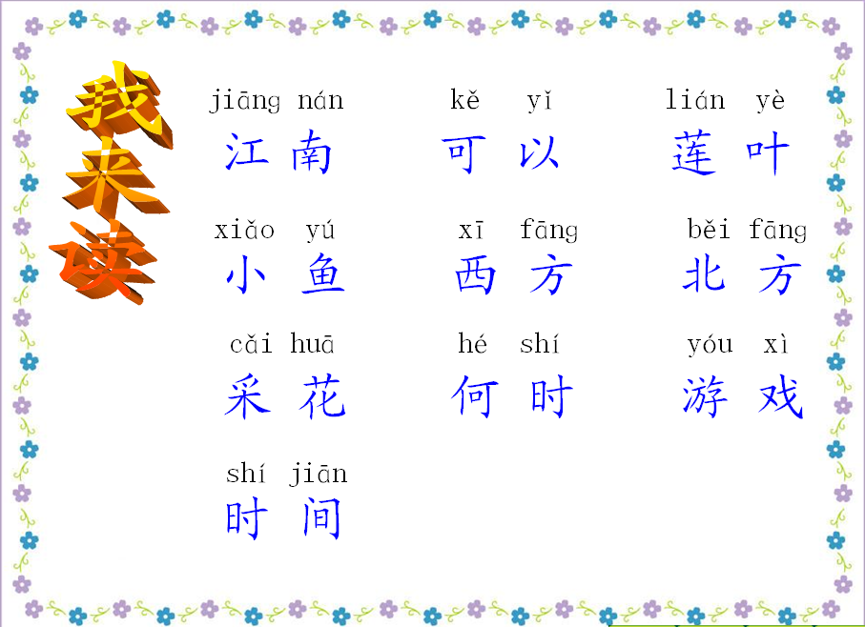

Slide 24
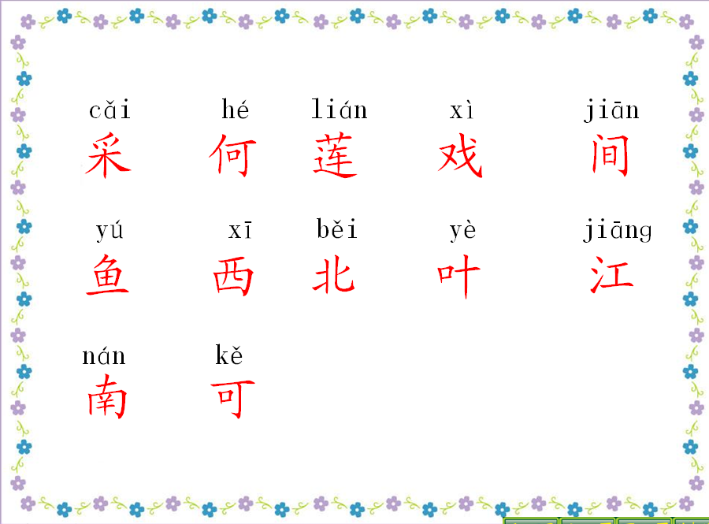

Slide 25
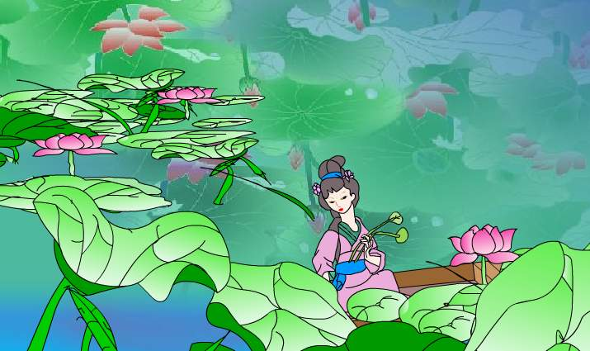
3.江南
江南/可采莲，
莲叶/何田田！
鱼戏/莲叶间：
鱼戏/莲叶东，
鱼戏/莲叶西，
鱼戏/莲叶南，
鱼戏/莲叶北。

Slide 26
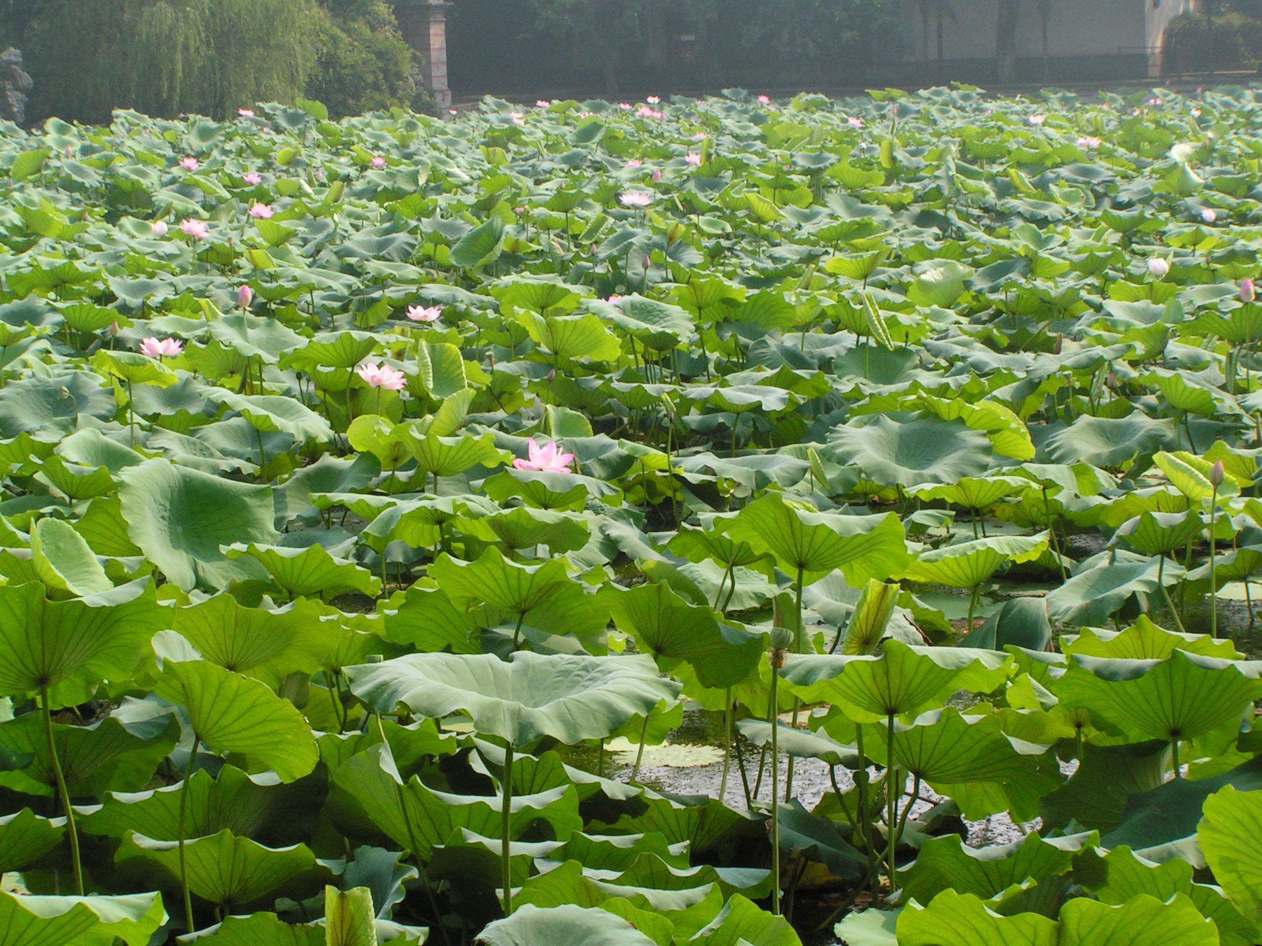
江南可采莲，
莲叶何田田！

Slide 27
你觉得荷叶长得怎样

Slide 28
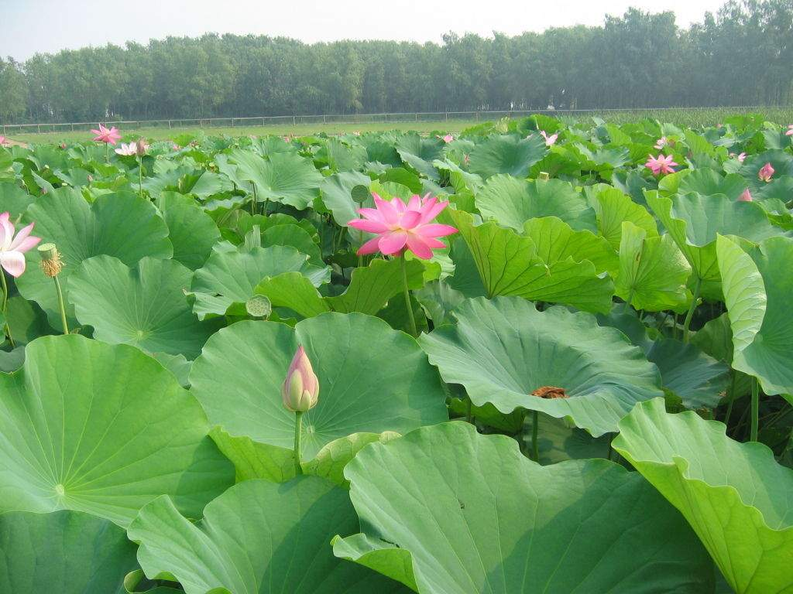

Slide 29
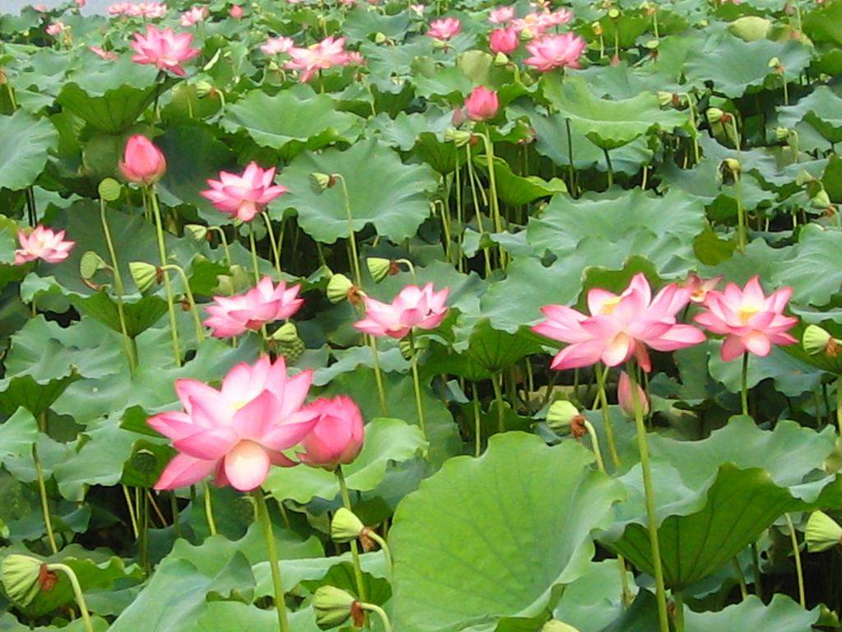

Slide 30
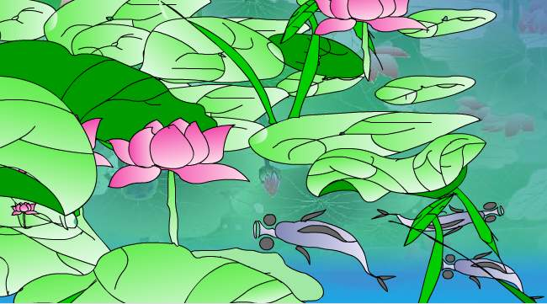
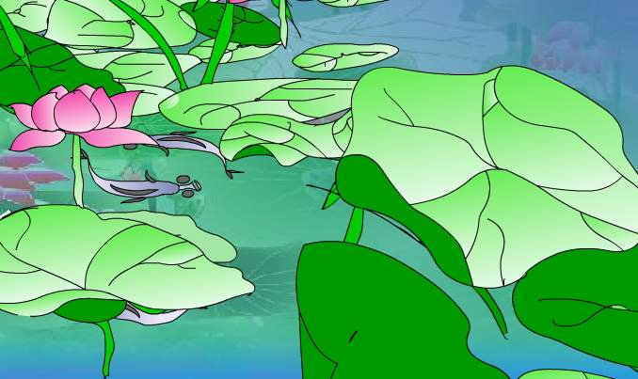
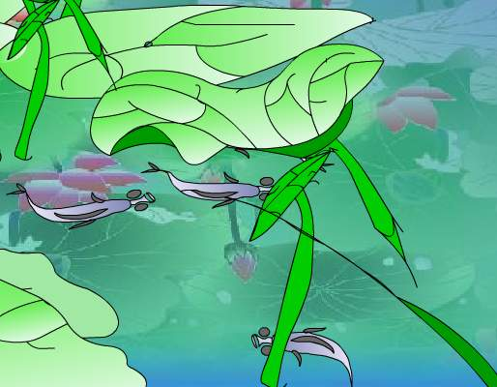
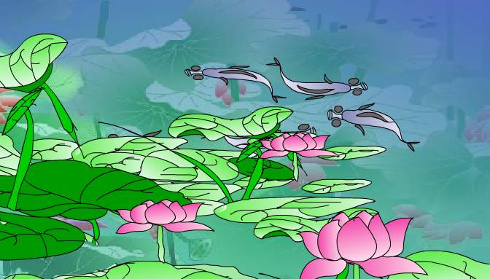
鱼戏莲叶间：
鱼戏莲叶东，
鱼戏莲叶西，
鱼戏莲叶南，
鱼戏莲叶北。

Slide 31
北
西
间
东
南

Slide 32




k ě

Slide 33



běi

Slide 34




y ú

Slide 35


y è

Slide 36




xī

Slide 37
jiāng

Slide 38



nán

Slide 39
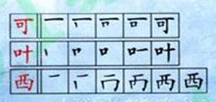


Slide 40
江 | 南 | 可 | 叶 | 鱼 | 西 | 北
江南 | 南北 | 可口 | 叶子 | 大鱼 | 东西 | 南北
江水 | 南方 | 可人 | 叶儿 | 小鱼 | 西北 | 北方
大江 | 江南 | 可以 | 树叶 | 鱼儿 | 西天 | 东北
长江 | 南京 | 可是 | 叶片 | 鱼虾 | 西方 | 北京
江山 | 南瓜 | 可乐 | 红叶 | 金鱼 | 西瓜 | 北风
江河 | 南面 | 可用 | 落叶 | 钓鱼 | 西山 | 北大

Slide 41


聚沙成塔
忆江南
唐·白居易
江南好，
风景旧曾谙。
日出江花红胜火，
春来江水绿如蓝，
能不忆江南？
景色真美呀！

Slide 42
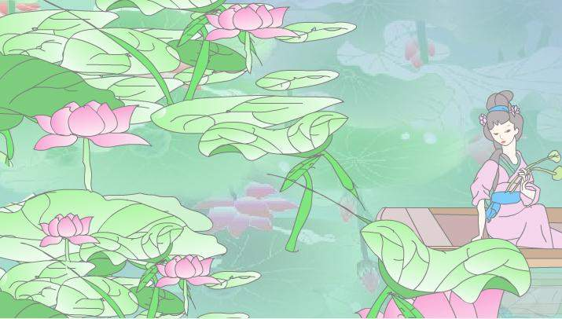
再见

